Slide 1
“ANÁLISIS DEL RENDIMIENTO TÉRMICO DE UN TERMOSIFÓN CERRADO DE DOBLE FASE, USANDO DIFERENTES CONFIGURACIONES DE ALETAS CON NANOFLUIDOS DE AL2O3 Y NANOTUBOS DE CARBONO”
DEPARTAMENTO DE CIENCIAS DE LA ENERGÍA Y MECÁNICA
CARRERA DE INGENIERÍA MECÁNICA
AUTORES:
GONZÁLEZ LAGLA OMAR DANIEL
JARAMILLO CALDERÓN KEVIN GONZALO
DIRECTOR:
ING. CARRIÓN MATAMOROS, LUIS MIGUEL
SANGOLQUÍ 2022

Slide 2
GENERALIDADES
Aumento de costos energéticos.
Mejora del rendimiento térmico de intercambiadores de calor
Aumento de superficie efectiva y adición de nanopartículas al fluido base
DEFINICION DEL PROBLEMA

Slide 3
GENERALIDADES
OBJETIVOS
OBJETIVO GENERAL
Analizar el rendimiento térmico de un termosifón cerrado de doble fase, usando diferentes configuraciones de aletas con nanofluidos de Al2O3 y nanotubos de carbono.

Slide 4
GENERALIDADES
OBJETIVOS ESPECÍFICOS
Construir un termosifón cerrado de doble fase con diferentes configuraciones de aleteados internos.
Analizar la influencia de distintas configuraciones de aletas internas en el rendimiento térmico del termosifón.
Analizar el efecto del uso de nanofluidos de Al2O3 y nanotubos de carbono en el rendimiento térmico de un termosifón cerrado de doble fase.
Determinar la proporción de llenado necesaria para un rendimiento térmico óptimo de un termosifón cerrado de doble fase

Slide 5
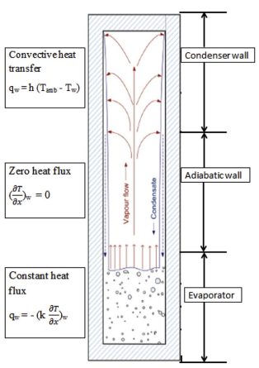
DESCRIPCIÓN PRELIMINAR
ESQUEMA DE UN TERMOSIFÓN CERRADO DE DOBLE FASE
PROCESOS DE TRANSFERENCIA DE CALOR
Ebullición de piscina
Conducción
Convección
Condensación de película
Tomado de (Y. Naresh, C. Balaji, 2018.).

Slide 6
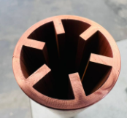
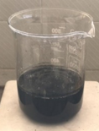
DESCRIPCIÓN PRELIMINAR
Se construyó un termosifón cerrado de doble fase en la que se estudió:
Aleteado interno condensador
Nanofluidos como fluido de trabajo

Slide 7
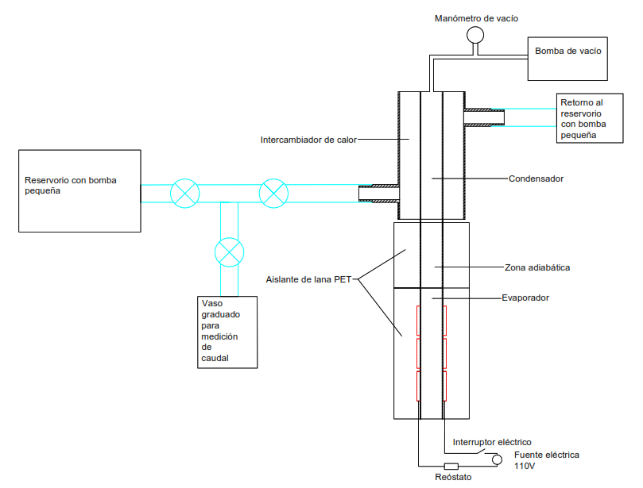
METODOLOGÍA
TERMOSIFÓN CONSTRUCCIÓN Y ENSAMBLE

Slide 8
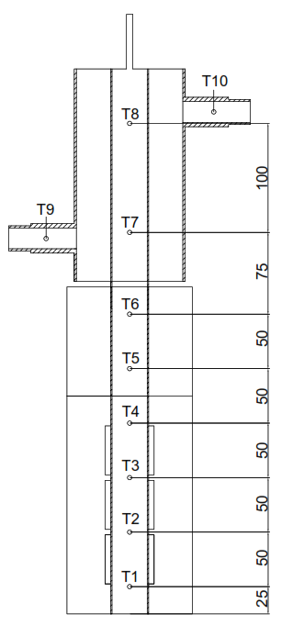
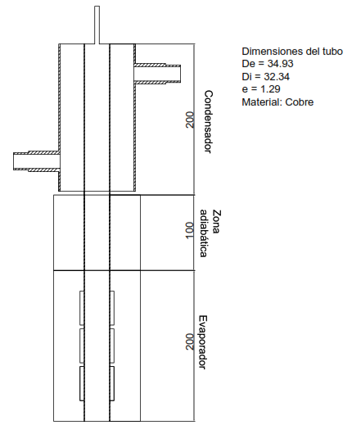
METODOLOGÍA
TERMOSIFÓN CONSTRUCCIÓN Y ENSAMBLE

Slide 9
METODOLOGÍA
DEFINICIÓN DE PARÁMETROS
Caudal del agua: 20 LPH, 40 LPH Y 60 LPH.
Taza de llenado: 25%, 50% y 100% del volumen del evaporador.
Potencia de entrada: 50 W, 75W, 100W, 125 W y 150W.
Fluido de trabajo: Se utilizará agua destilada y nano fluidos de Al2O3 y NTC al 0,02%, 0,5% y 1,5% de concentración en peso.
Número de aletas: Se tuvo cuatro diferentes condensadores con 0, 4, 6 y 8 número de aletas internas.

Slide 10
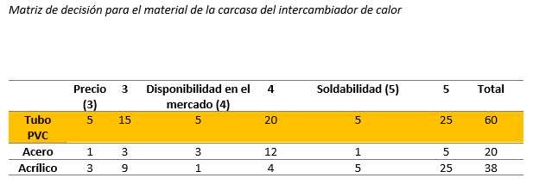
METODOLOGÍA
TERMOSIFÓN CONSTRUCCIÓN Y ENSAMBLE

Slide 11
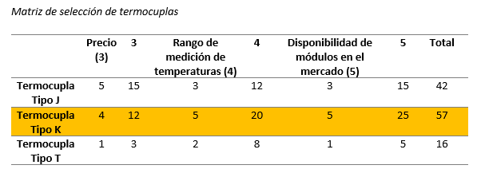
METODOLOGÍA
TERMOSIFÓN CONSTRUCCIÓN Y ENSAMBLE

Slide 12
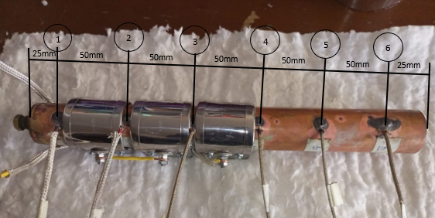
METODOLOGÍA
TERMOSIFÓN CONSTRUCCIÓN Y ENSAMBLE

Slide 13
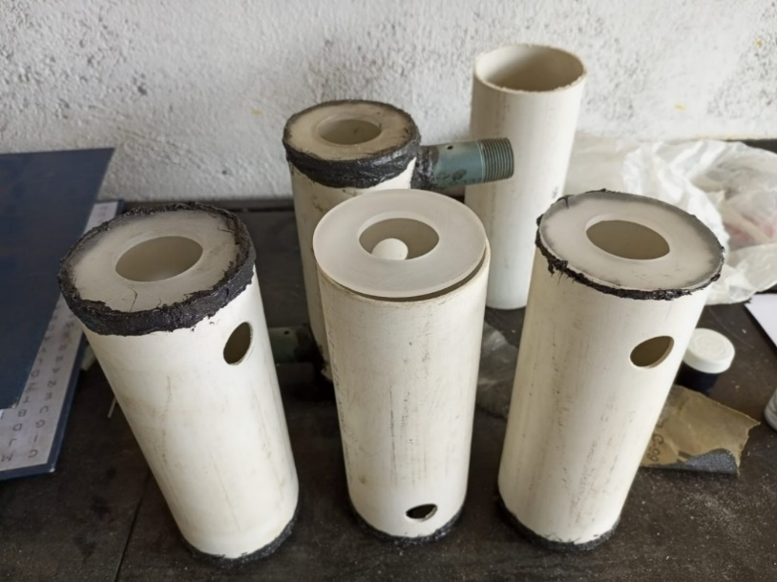
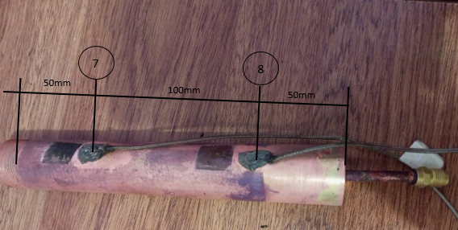
METODOLOGÍA
TERMOSIFÓN CONSTRUCCIÓN Y ENSAMBLE

Slide 14
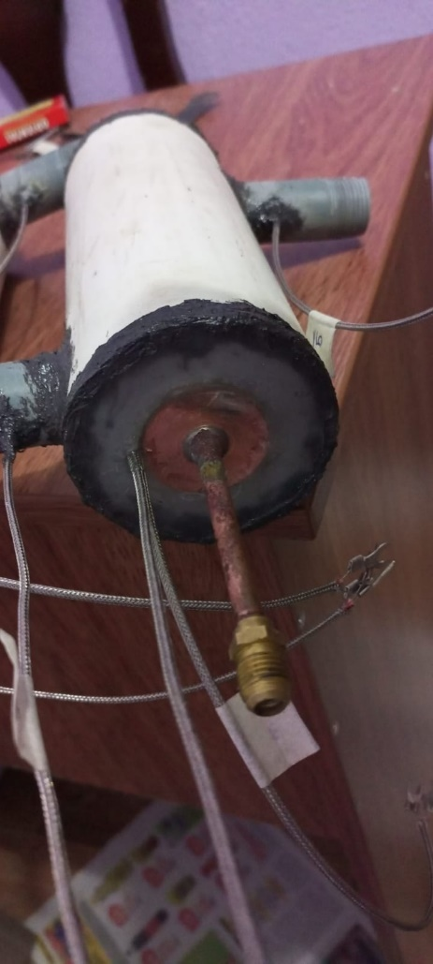
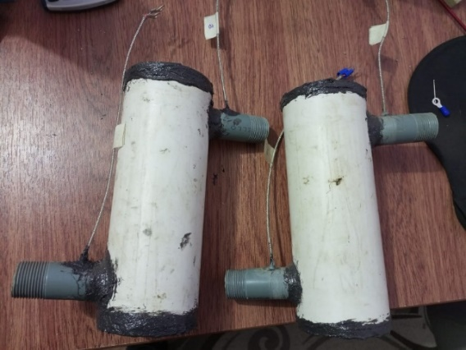
METODOLOGÍA
TERMOSIFÓN CONSTRUCCIÓN Y ENSAMBLE

Slide 15
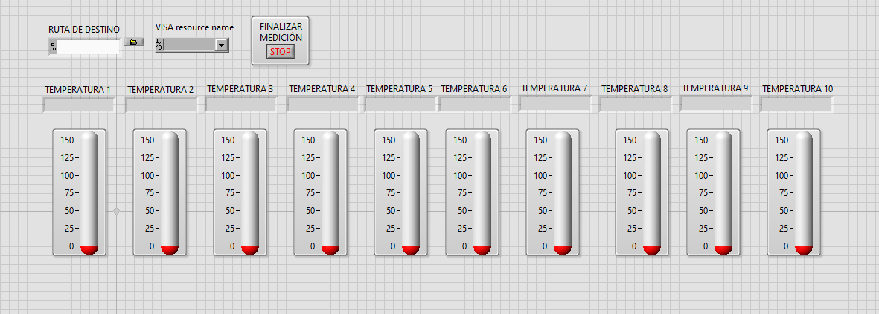
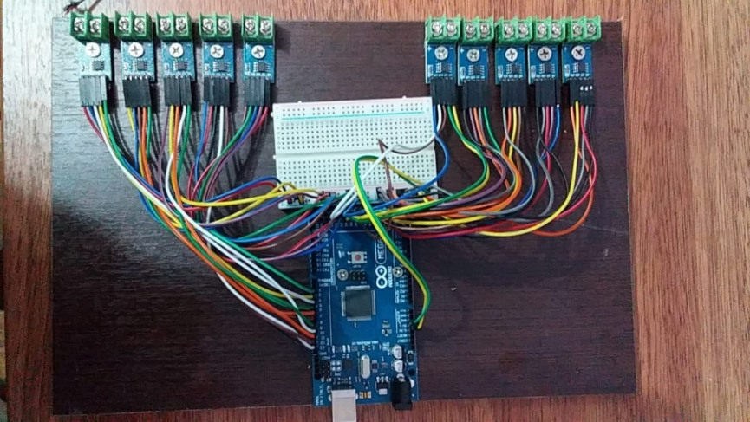
METODOLOGÍA
TERMOSIFÓN CONSTRUCCIÓN Y ENSAMBLE

Slide 16
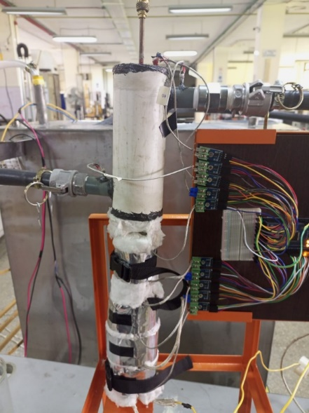
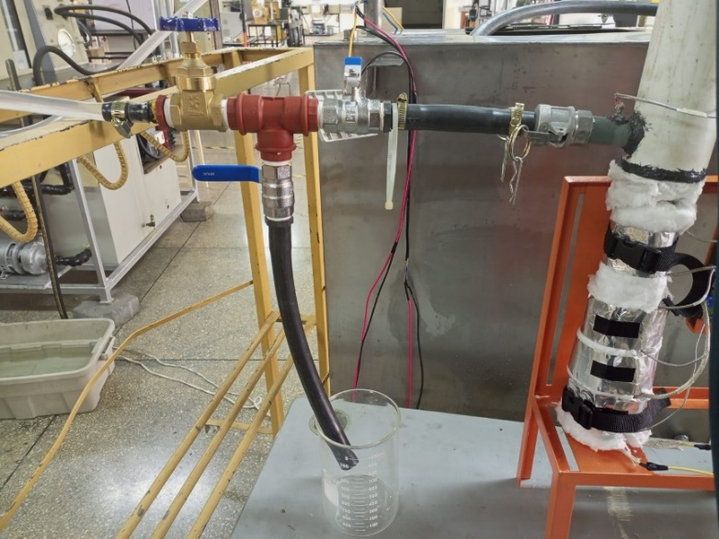
METODOLOGÍA
TERMOSIFÓN CONSTRUCCIÓN Y ENSAMBLE

Slide 17
METODOLOGÍA
CHEQUEOS EXPERIMENTALES
Para la operación del termosifón, debemos cerciorarnos de la verticalidad del equipo.
Se verificó la ausencia de fugas en el intercambiador de calor del condensador con caudal de 180 LPH durante 1 hora.
Después de que el termosifón es ensamblado se realiza una prueba de fugas en el termosifón, para lo cual se activa la línea de vacío. Una vez que el dispositivo llega a una presión manométrica de -15 inHg, se deja el sistema sin perturbar por 5 horas.

Slide 18
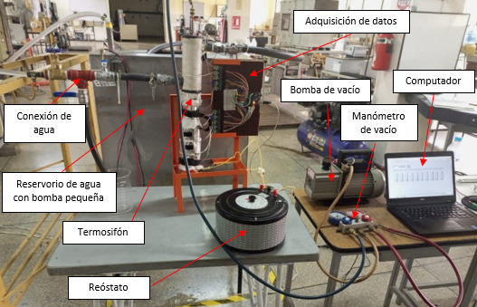
METODOLOGÍA
TERMOSIFÓN CONSTRUCCIÓN Y ENSAMBLE
Paso 1: Inyección de fluidos de trabajo.
Paso 2: Se realiza vacío dentro del termosifón:
Paso 3: Medición del caudal.
Paso 4: Se regula la potencia de entrada de las resistencias.
Paso 5: Ejecución del programa e inicialización del proceso.

Slide 19
METODOLOGÍA
TERMOSIFÓN CONSTRUCCIÓN Y ENSAMBLE
Paso 6: Se pausa la adquisición de datos, se cambia la potencia de entrada y se ejecuta nuevamente para un nuevo ensayo.
Paso 7: Se cambia de condensador.
Paso 8: Se cambia el fluido de trabajo.

Slide 20
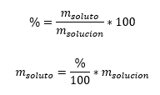
METODOLOGÍA
PREPARACIÓN DE NANOFLUIDOS
Para la preparación de los nanofluidos es necesario determinar el peso de las nanopartículas y del agua.
El evaporador tiene un volumen de 168 ${cm}^{3}$ trabajando a 100% de radio de llenado la masa de agua será 168 g
la masa de nanopartículas para obtener las concentraciones de porcentaje en peso de 0,02%, 0,5% y 1,5% se determina de la siguiente manera:

Slide 21
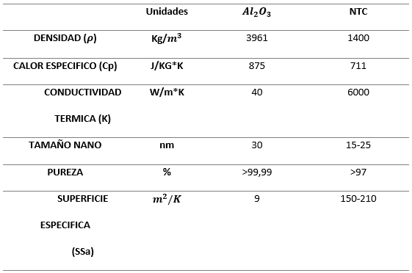
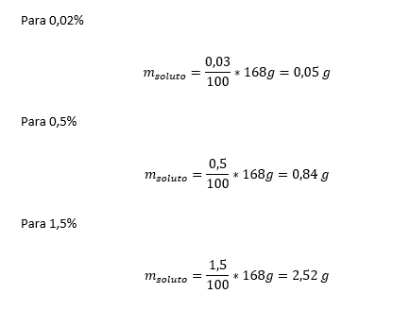
METODOLOGÍA
PREPARACIÓN DE NANOPARTÍCULAS
CARACTERÍSTICAS Y PROPIEDADES DE NANOPARTÍCULAS

Slide 22
METODOLOGÍA
PREPARACIÓN DE FLUIDO BASE
El fluido base estará compuesto por un 95% de agua destilada y 5% de etilenglicol, como se utilizará el factor de llenado de 100% el volumen requerido para cada fluido de trabajo es de 168 ml,.

Slide 23
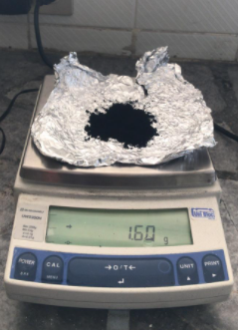
METODOLOGÍA
PREPARACIÓN DE NANOFLUIDOS
De acuerdo a las concentraciones, se pesó 0.05g, 0.84g y 2.52g de cada nanopartícula (Al₂O₃ y NTC).

Slide 24
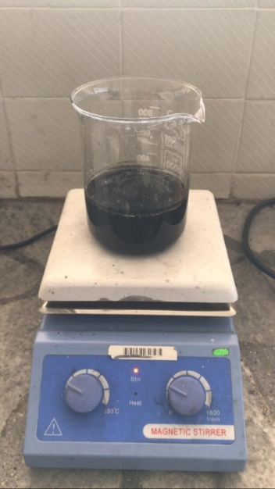
METODOLOGÍA
PREPARACIÓN DE NANOFLUIDOS
Se utilizó el equipo de agitación magnética del laboratorio, en el cual mantendremos el proceso a 1600 rpm durante 1 hora.

Slide 25
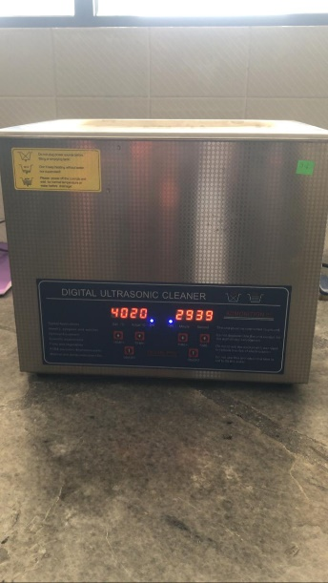
METODOLOGÍA
PREPARACIÓN DE NANOFLUIDOS
El proceso de sonicación se realizó a una temperatura de 40 °C durante 1 hora en el equipo encontrado en el laboratorio de fluidos

Slide 26
ANÁLISIS DE RESULTADOS
Caudal
Variación de la temperatura promedio a lo largo del termosifón para distintos valores de potencia y caudales
$$T_{e}=\frac{T_{1}+T_{2}+T_{3}+T_{4}}{4}$$
$$T_{ad}=\frac{T_{5}+T_{6}}{2}$$
$$T_{cond}=\frac{T_{7}+T_{8}}{2}$$

Slide 27
ANÁLISIS DE RESULTADOS
$$FR=\frac{V_{liq}}{V_{e}}$$
$$R=\frac{T_{pe}−T_{pc}}{Q_{in}}$$
RADIO DE LLENADO

Slide 28
ANÁLISIS DE RESULTADOS
$$FR=\frac{V_{liq}}{V_{e}}$$
$$R=\frac{T_{pe}−T_{pc}}{Q_{in}}$$
RADIO DE LLENADO

Slide 29
ANÁLISIS DE RESULTADOS
DISTRIBUCION DE TEMPERATURAS PARA DISTINTOS FLUIDOS DE TRABAJO
100 W 0 aletas
Al2O3
NTC

Slide 30
ANÁLISIS DE RESULTADOS
NÚMERO DE ALETAS
Resistencia térmica vs número de aletas
Al2O3 0.02%
NTC 0.02%

Slide 31
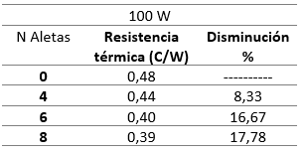
ANÁLISIS DE RESULTADOS
NÚMERO DE ALETAS
Resistencia térmica vs número de aletas
Agua destilada

Slide 32
ANÁLISIS DE RESULTADOS
EFICIENCIA TÉRMICA
$η=\frac{Q_{out}}{Q_{in}}$ = $\frac{\dot{m} C_{P }(T_{out}−T_{in})}{Q_{in}}$
Al2O3 1.5%
NTC 1.5%

Slide 33
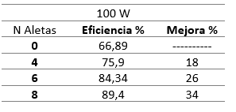
METODOLOGÍA
EFICIENCIA TÉRMICA
$η=\frac{Q_{out}}{Q_{in}}$ = $\frac{\dot{m} C_{P }(T_{out}−T_{in})}{Q_{in}}$
Agua destilada

Slide 34
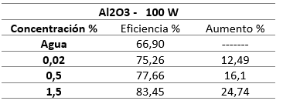
ANÁLISIS DE RESULTADOS
EFECTO DEL USO DE NANOFLUIDOS
Agua y Al2O3

Slide 35
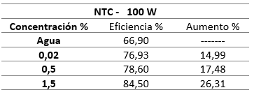
ANÁLISIS DE RESULTADOS
EFECTO DEL USO DE NANOFLUIDOS
Agua y NTC

Slide 36
ANÁLISIS DE RESULTADOS
EFECTO DEL USO DE NANOFLUIDOS

Slide 37
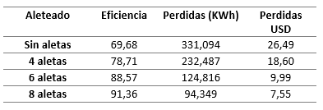
ANÁLISIS DE RESULTADOS
8,58 cUSD/kWh
ANALISIS ECONÓMICO
Uso de aletas para 150 W
Uso de Al2O3
Uso de NTC
Uso de nanopartículas y 8 aletas

Slide 38
Conclusiones
1)
Termosifón
0,4,6 y 8 aletas
Al203 y NTC
2)
4 Aletas
21 %
6 Aletas
26 %
8 Aletas
36 %

Slide 39
Conclusiones
3)
>4 Aletas
Nanofluidos
1.5 % 6 Aletas
3% 8 Aletas
P > 125 W
4)
Al2O3 1.5 %
n = 90.8%
n = 89.19%
AGUA 66.89%
Al2O3 0.5 %
Al2O3 0.02 %
n = 83.62%

Slide 40
Conclusiones
5)
NTC 1.5 %
n = 91.42%
NTC 0.5 %
n = 90.3%
NTC 0.02 %
n = 84.5%
6)
25%
20.62%
FR 100%
R
50%
9.52%

Slide 41
Recomendaciones
1)
Prueba de fugas en vacío
Vacío a -15 inHg ≈ -52 KPa
Durante 24 horas
2)
Vatímetro
Precisión de medidas
Optimización de tiempo
3)
Fijación en posición vertical
Mejoramiento de la estructura
Inclusión de nivel

Slide 42
GRACIAS POR SU ATENCIÓN

